Slide 1
Stochastische Einzelschadenreservierung
Landschaftliche Brandkasse Hannover
Dirk Skowasch | 17.11.2025

Slide 2
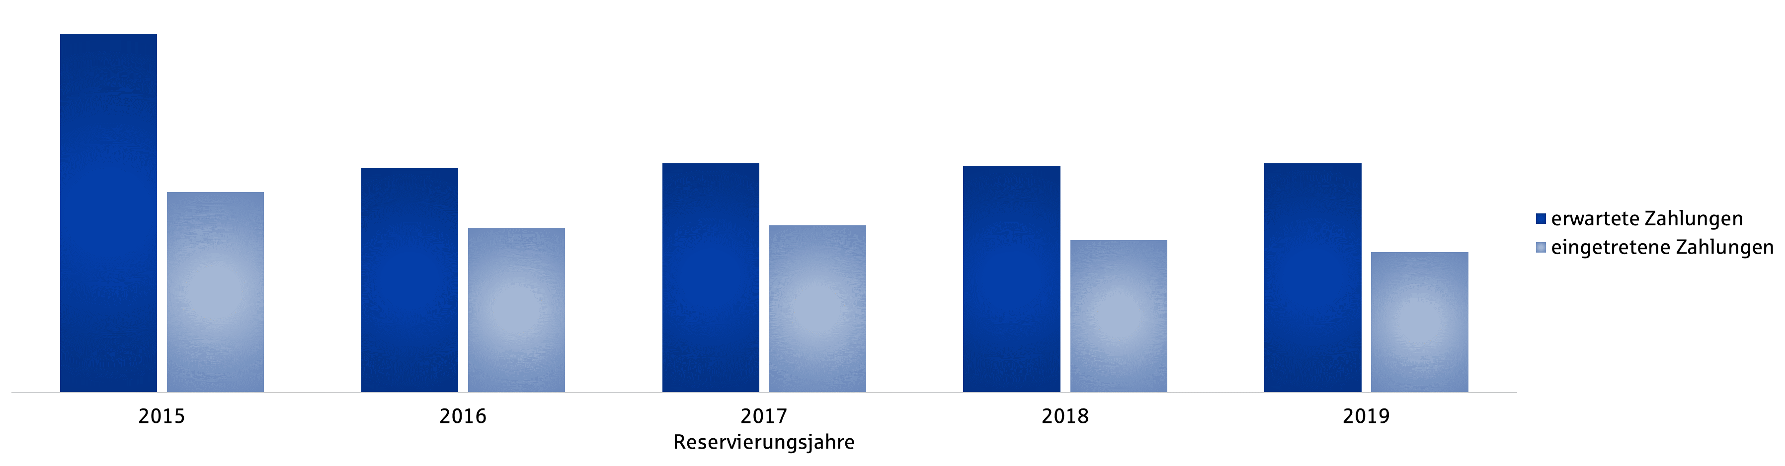
Was bisher geschah…
Stochastische Einzelschadenreservierung
2015
Backtesting zeigt schlechte Ergebnisse
2020
Suche nach geeigneterer Methode
Startpunkt: Methode von Murphy und McLennan
Weiterentwicklung zur „Stochastischen Einzelschadenreservierung“
2022
Veröffentlichung der Idee im „Aktuar“ (gemeinsam mit Torsten Grabarz)
AG Schadenreservierung bildet die UAG „Einzelschadenreservierung“ zur theoretischen und praktischen Validierung der Methode.
UAG
Dirk Skowasch (Leitung)
Markus Amberger
Gert Buse
Korkut Cirak
Janine Ernst
Simone Finke
Raphael Meiners
Christopher Ohm
Anja Schnaus
Jakob Schulz-Kümpel
Christian Wagner
2025
Veröffentlichung des Ergebnisberichts
R-Paket sicr wird zur Verfügung gestellt
https://aktuar.de/de/wissen/fachinformationen/detail/stochastische-einzelschadenreservierung
https://github.com/dskowasch/sicr
https://dskowasch.github.io/sicr/articles/sicr.html

Slide 3
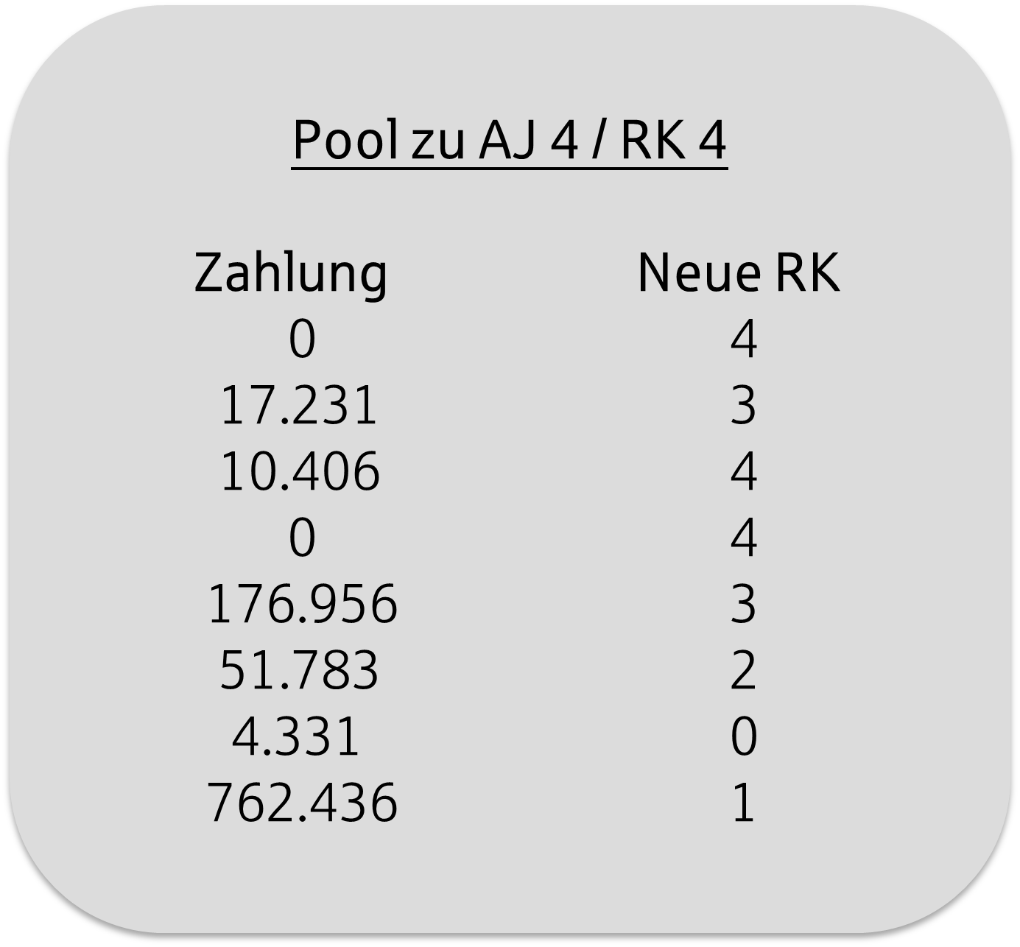
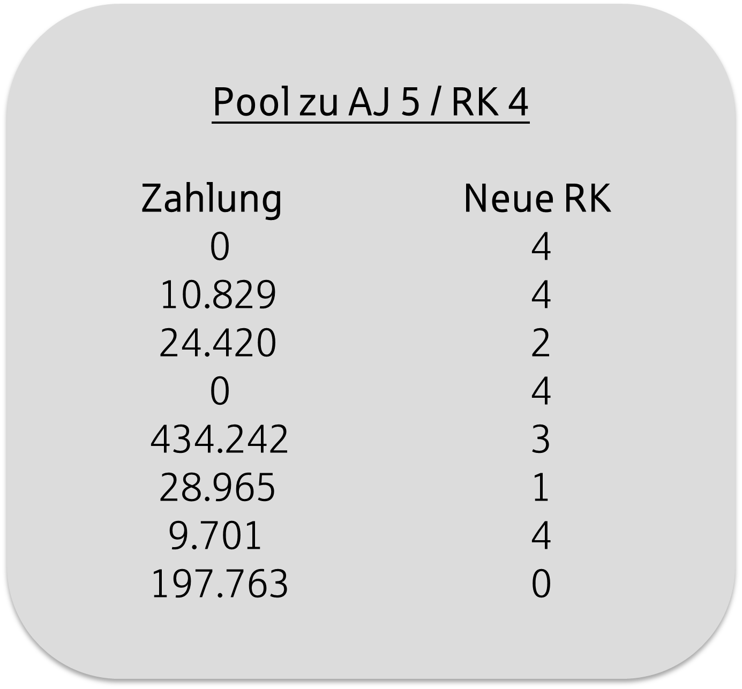
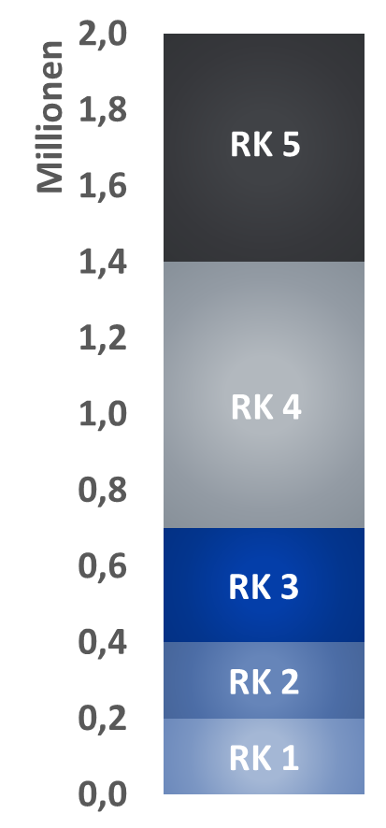
Beispiel
Stochastische Einzelschadenreservierung
Mio. €
3
Basis- / Groß-
HGB-Reserve
1
0
0
0
Basis- / Groß-
Zahlung im GJ
2
1
4
1
2
2
3
4
3
Reserveklasse
1
GS-Grenze
4
Stichtag
0
Abwicklungsjahr als Großschaden
1
2
3
4
5
6
7
8
9
10
11
12
13
14
2020
2021
2022
2023
2024
2025
2026
2027
2028
2029
2030
2031
2032
2033
2034
2035

Slide 4
Beispiel
Stochastische Einzelschadenreservierung
Mio. €
3
RV-Grenze
Basis- / Groß-
HGB-Reserve
Basis- / Groß-
Zahlung im GJ
2
GS-Grenze
Erwartete Zahlung
1
Erwartete RV-Zahlung
Stichtag
0
Abwicklungsjahr als Großschaden
1
2
3
4
5
6
7
8
9
10
11
12
13
14
2020
2021
2022
2023
2024
2025
2026
2027
2028
2029
2030
2031
2032
2033
2034
2035

Slide 5
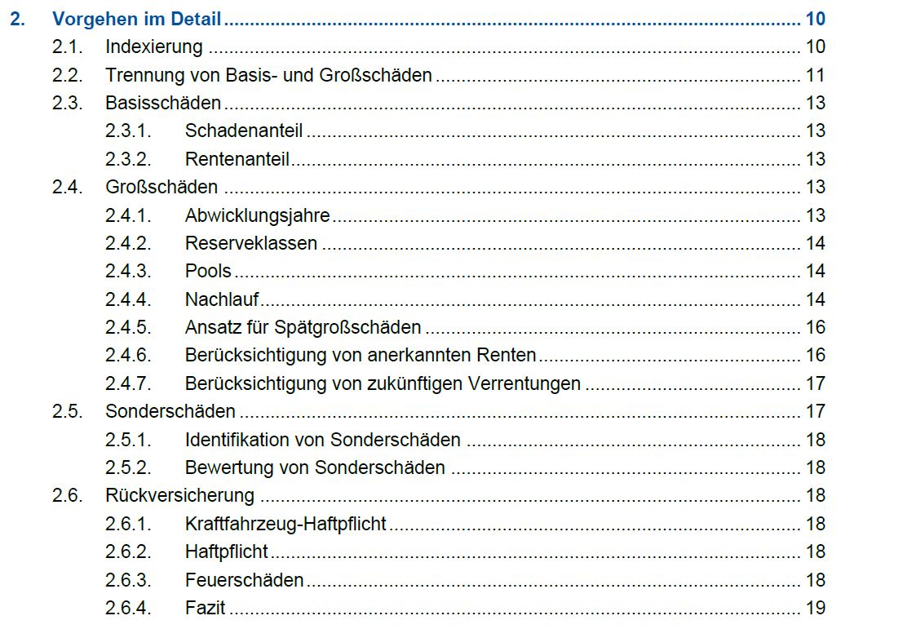
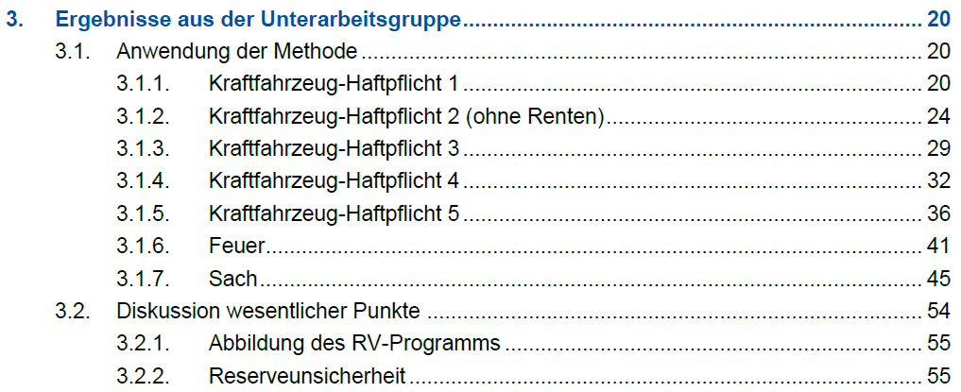
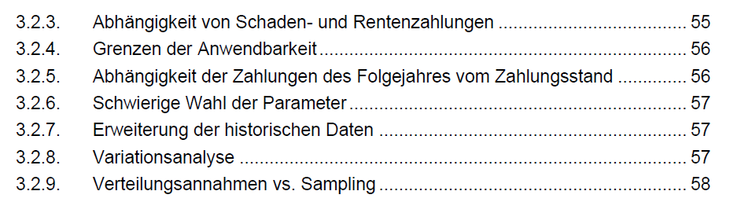
Ergebnisbericht
Stochastische Einzelschadenreservierung
Kapitel 2 beschreibt die Methode im Detail
Kapitel 3 stellt die Ergebnisse der UAG vor

Slide 6
Anwendung der Methode – Backtesting der Cashflows
Stochastische Einzelschadenreservierung

Slide 7
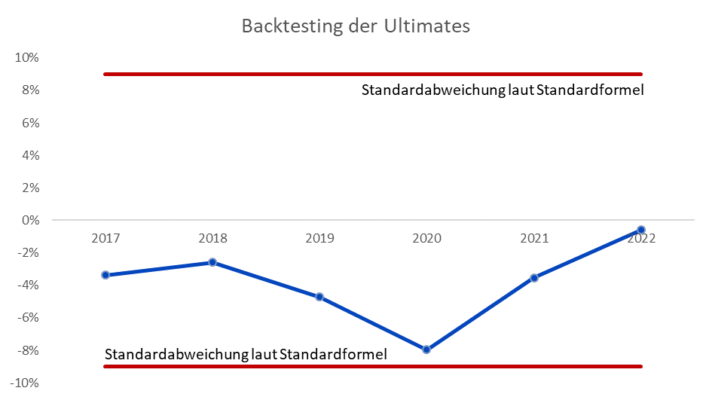
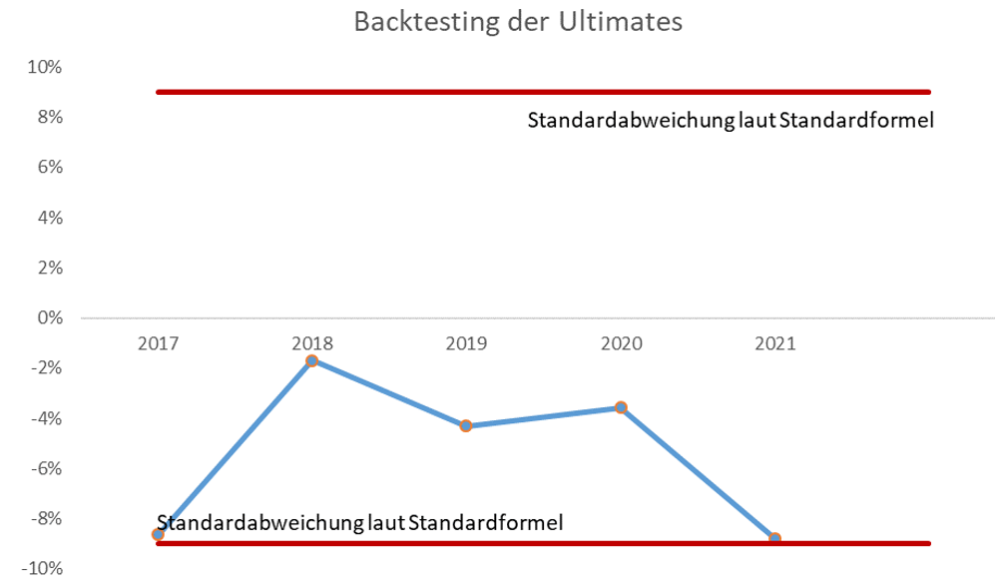
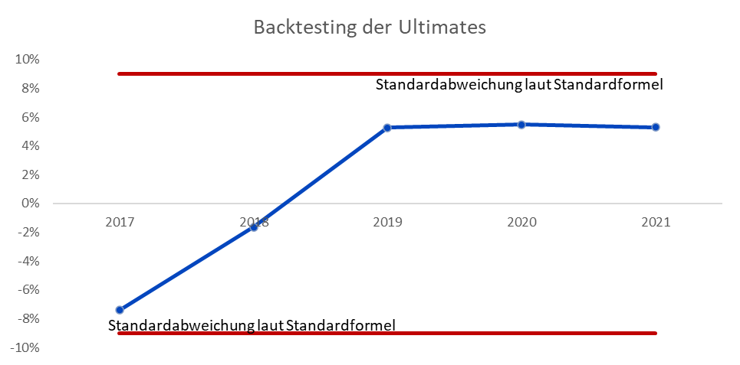
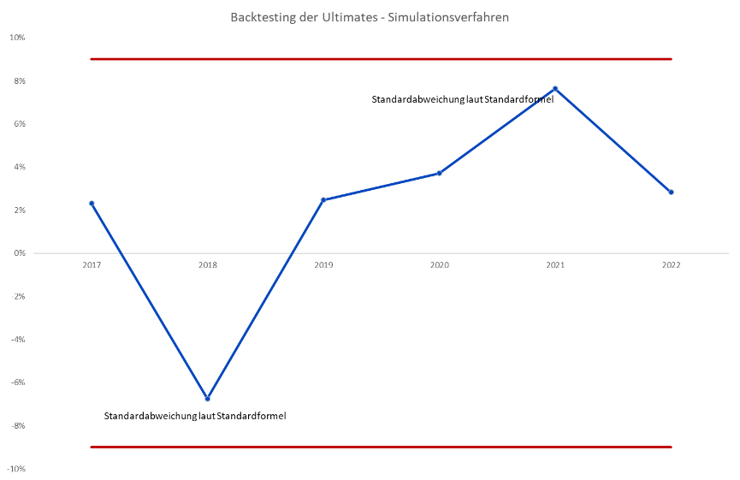
Anwendung der Methode – Backtesting der Ultimates
Stochastische Einzelschadenreservierung

Slide 8
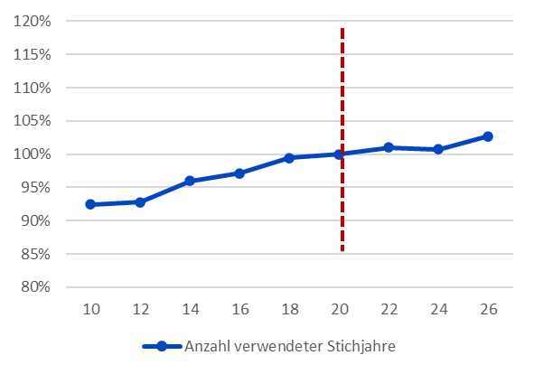
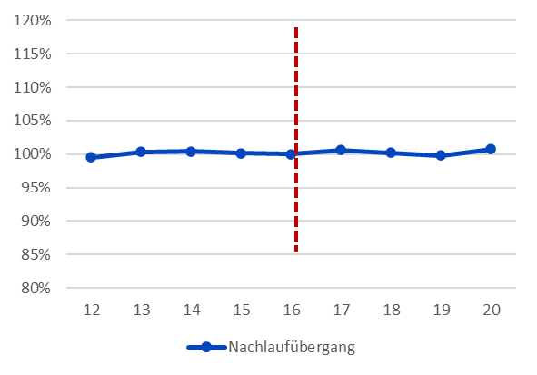
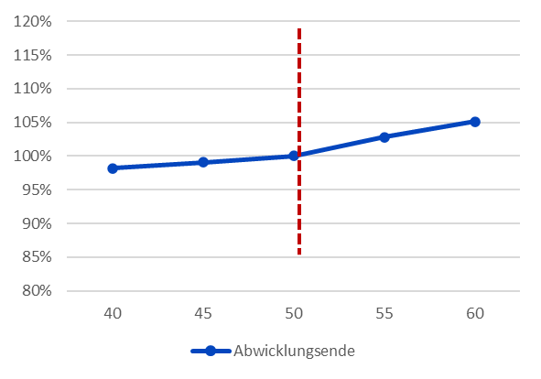
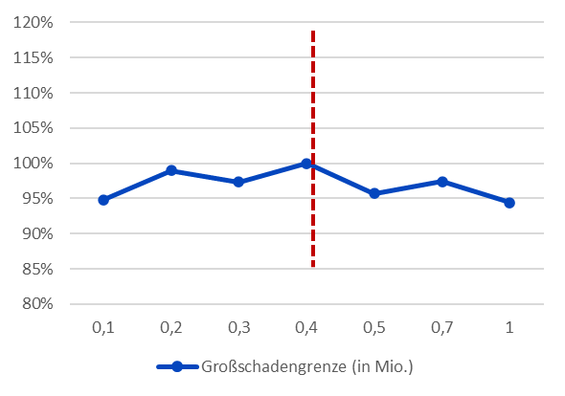
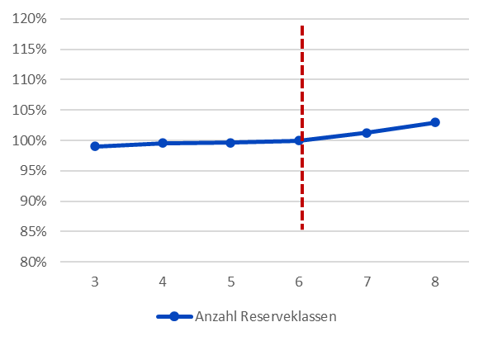
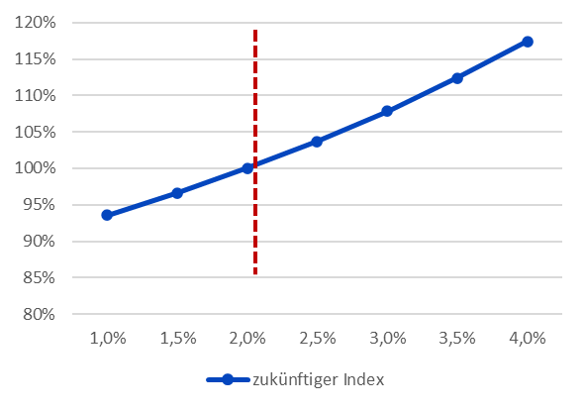
Anwendung der Methode – Sensitivitäten
Stochastische Einzelschadenreservierung

Slide 9
Fazit
Stochastische Einzelschadenreservierung
Vorteile der Methode
Verbessertes Backtesting
Mehr Analyse-Möglichkeiten durch Einzelschadensicht
Abbildung von XL-Rückversicherung (inkl. Indexklausel)
Methode leicht nachvollziehbar
Nachteile der Methode
Wahl der Parameter teilweise schwierig
Initialer Implementierungsaufwand

Slide 10
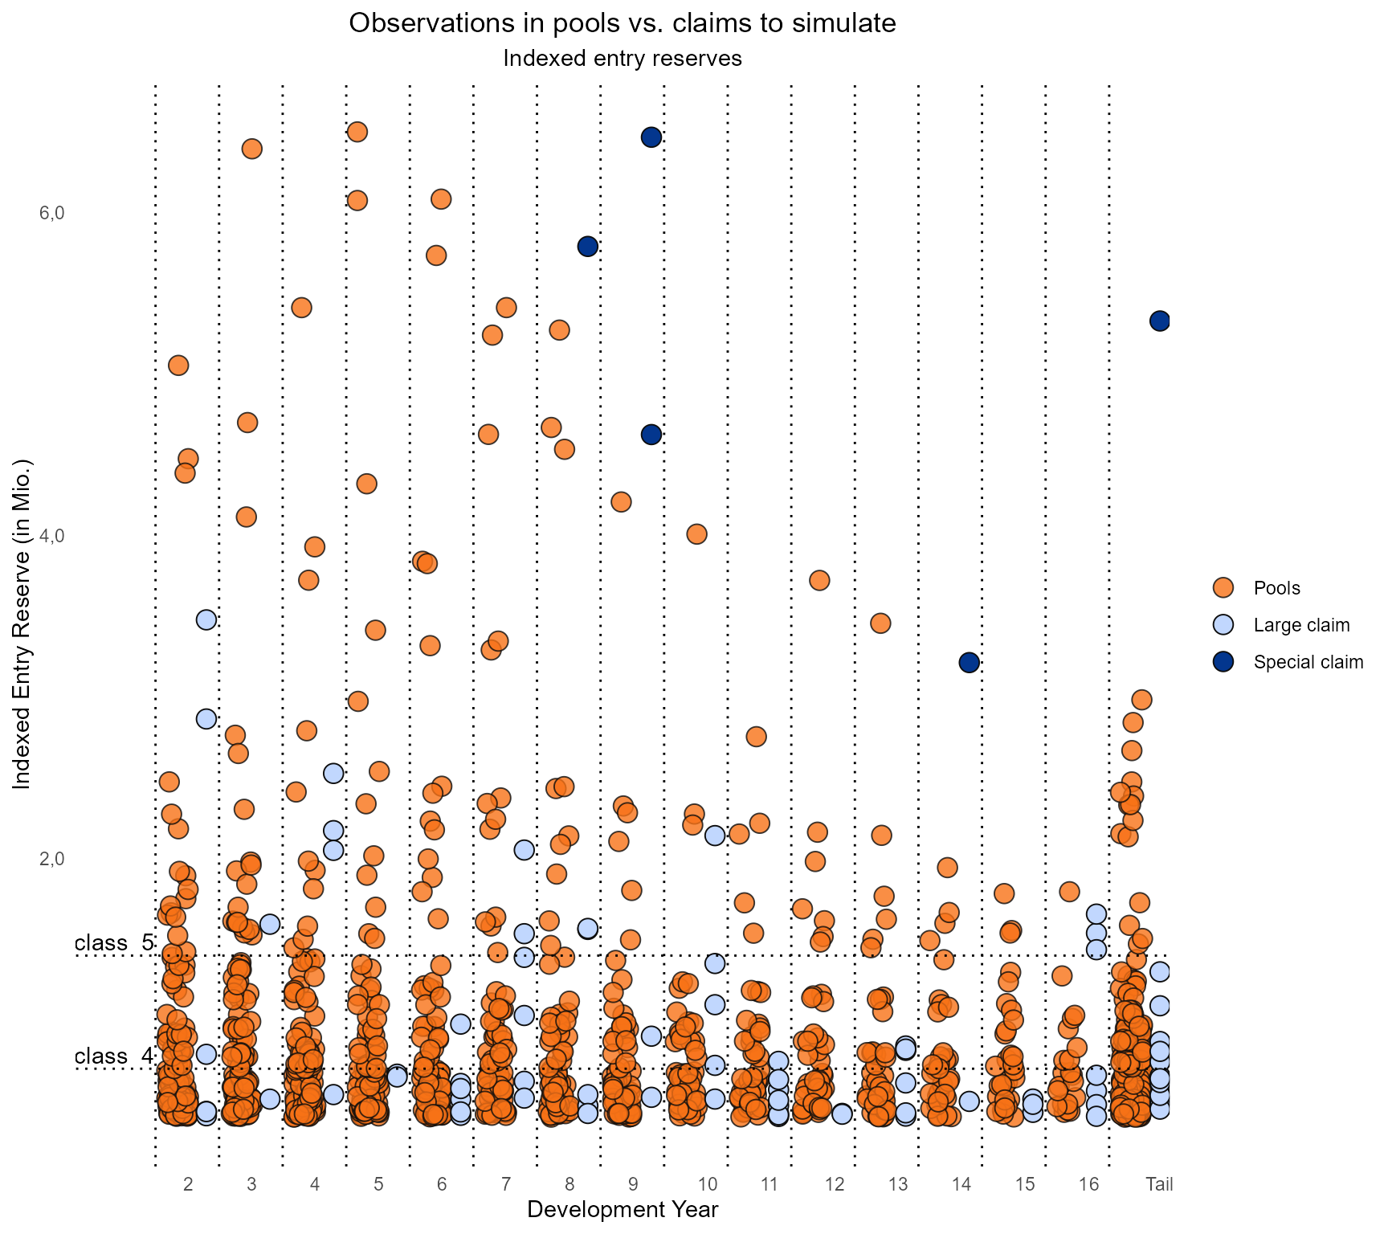
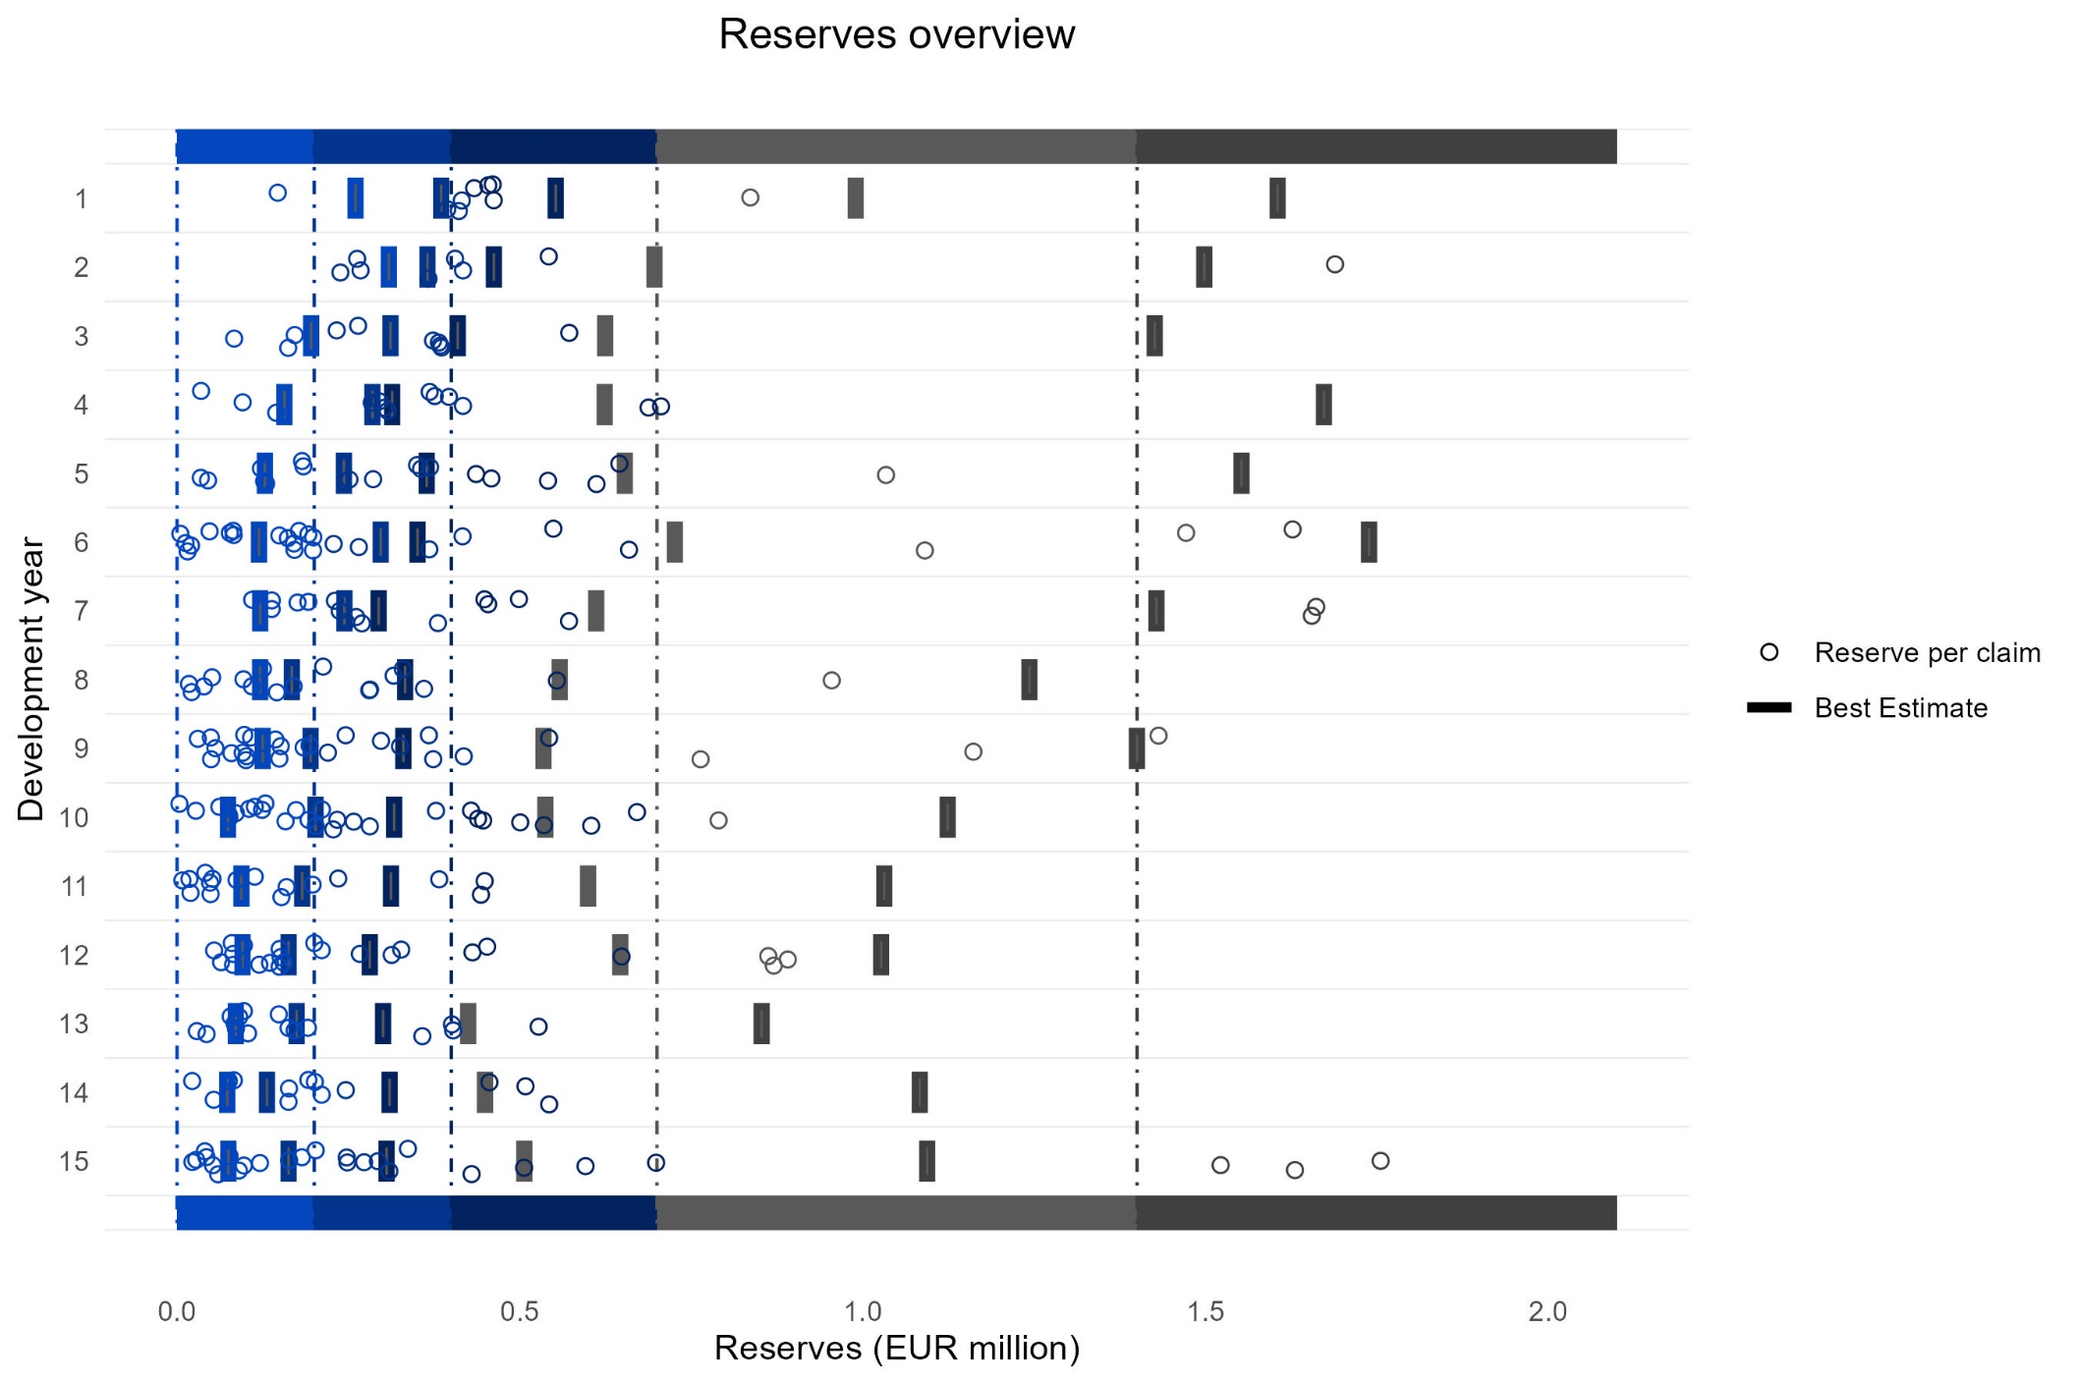
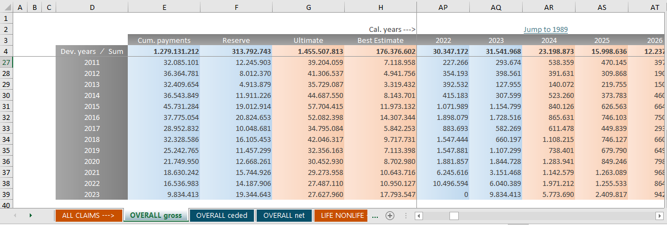
R-Package „sicr“
Stochastische Einzelschadenreservierung
Beschriebene Methode ist vollständig in sicr implementiert
Vignette (Dokumentation) beschreibt notwendige Daten und Vorgehensweise
Excel-Output kann automatisiert erstellt werden
Umfangreiche grafische Analysemöglichkeiten
Probleme und Anmerkungen gern an dirk.skowasch@vgh.de

Slide 11
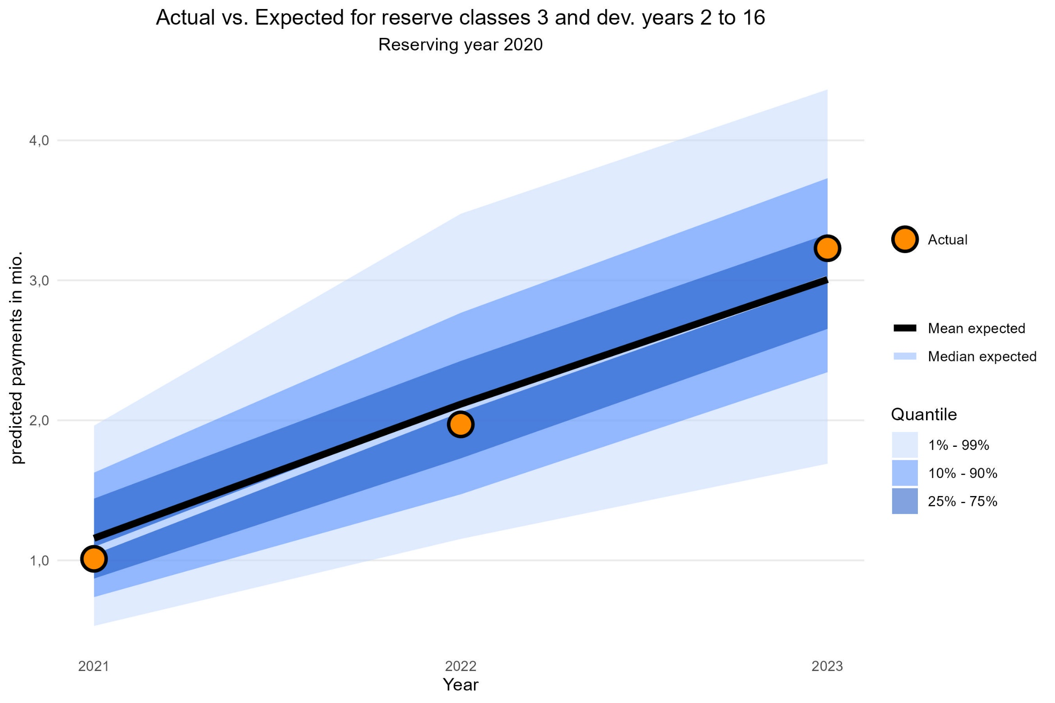
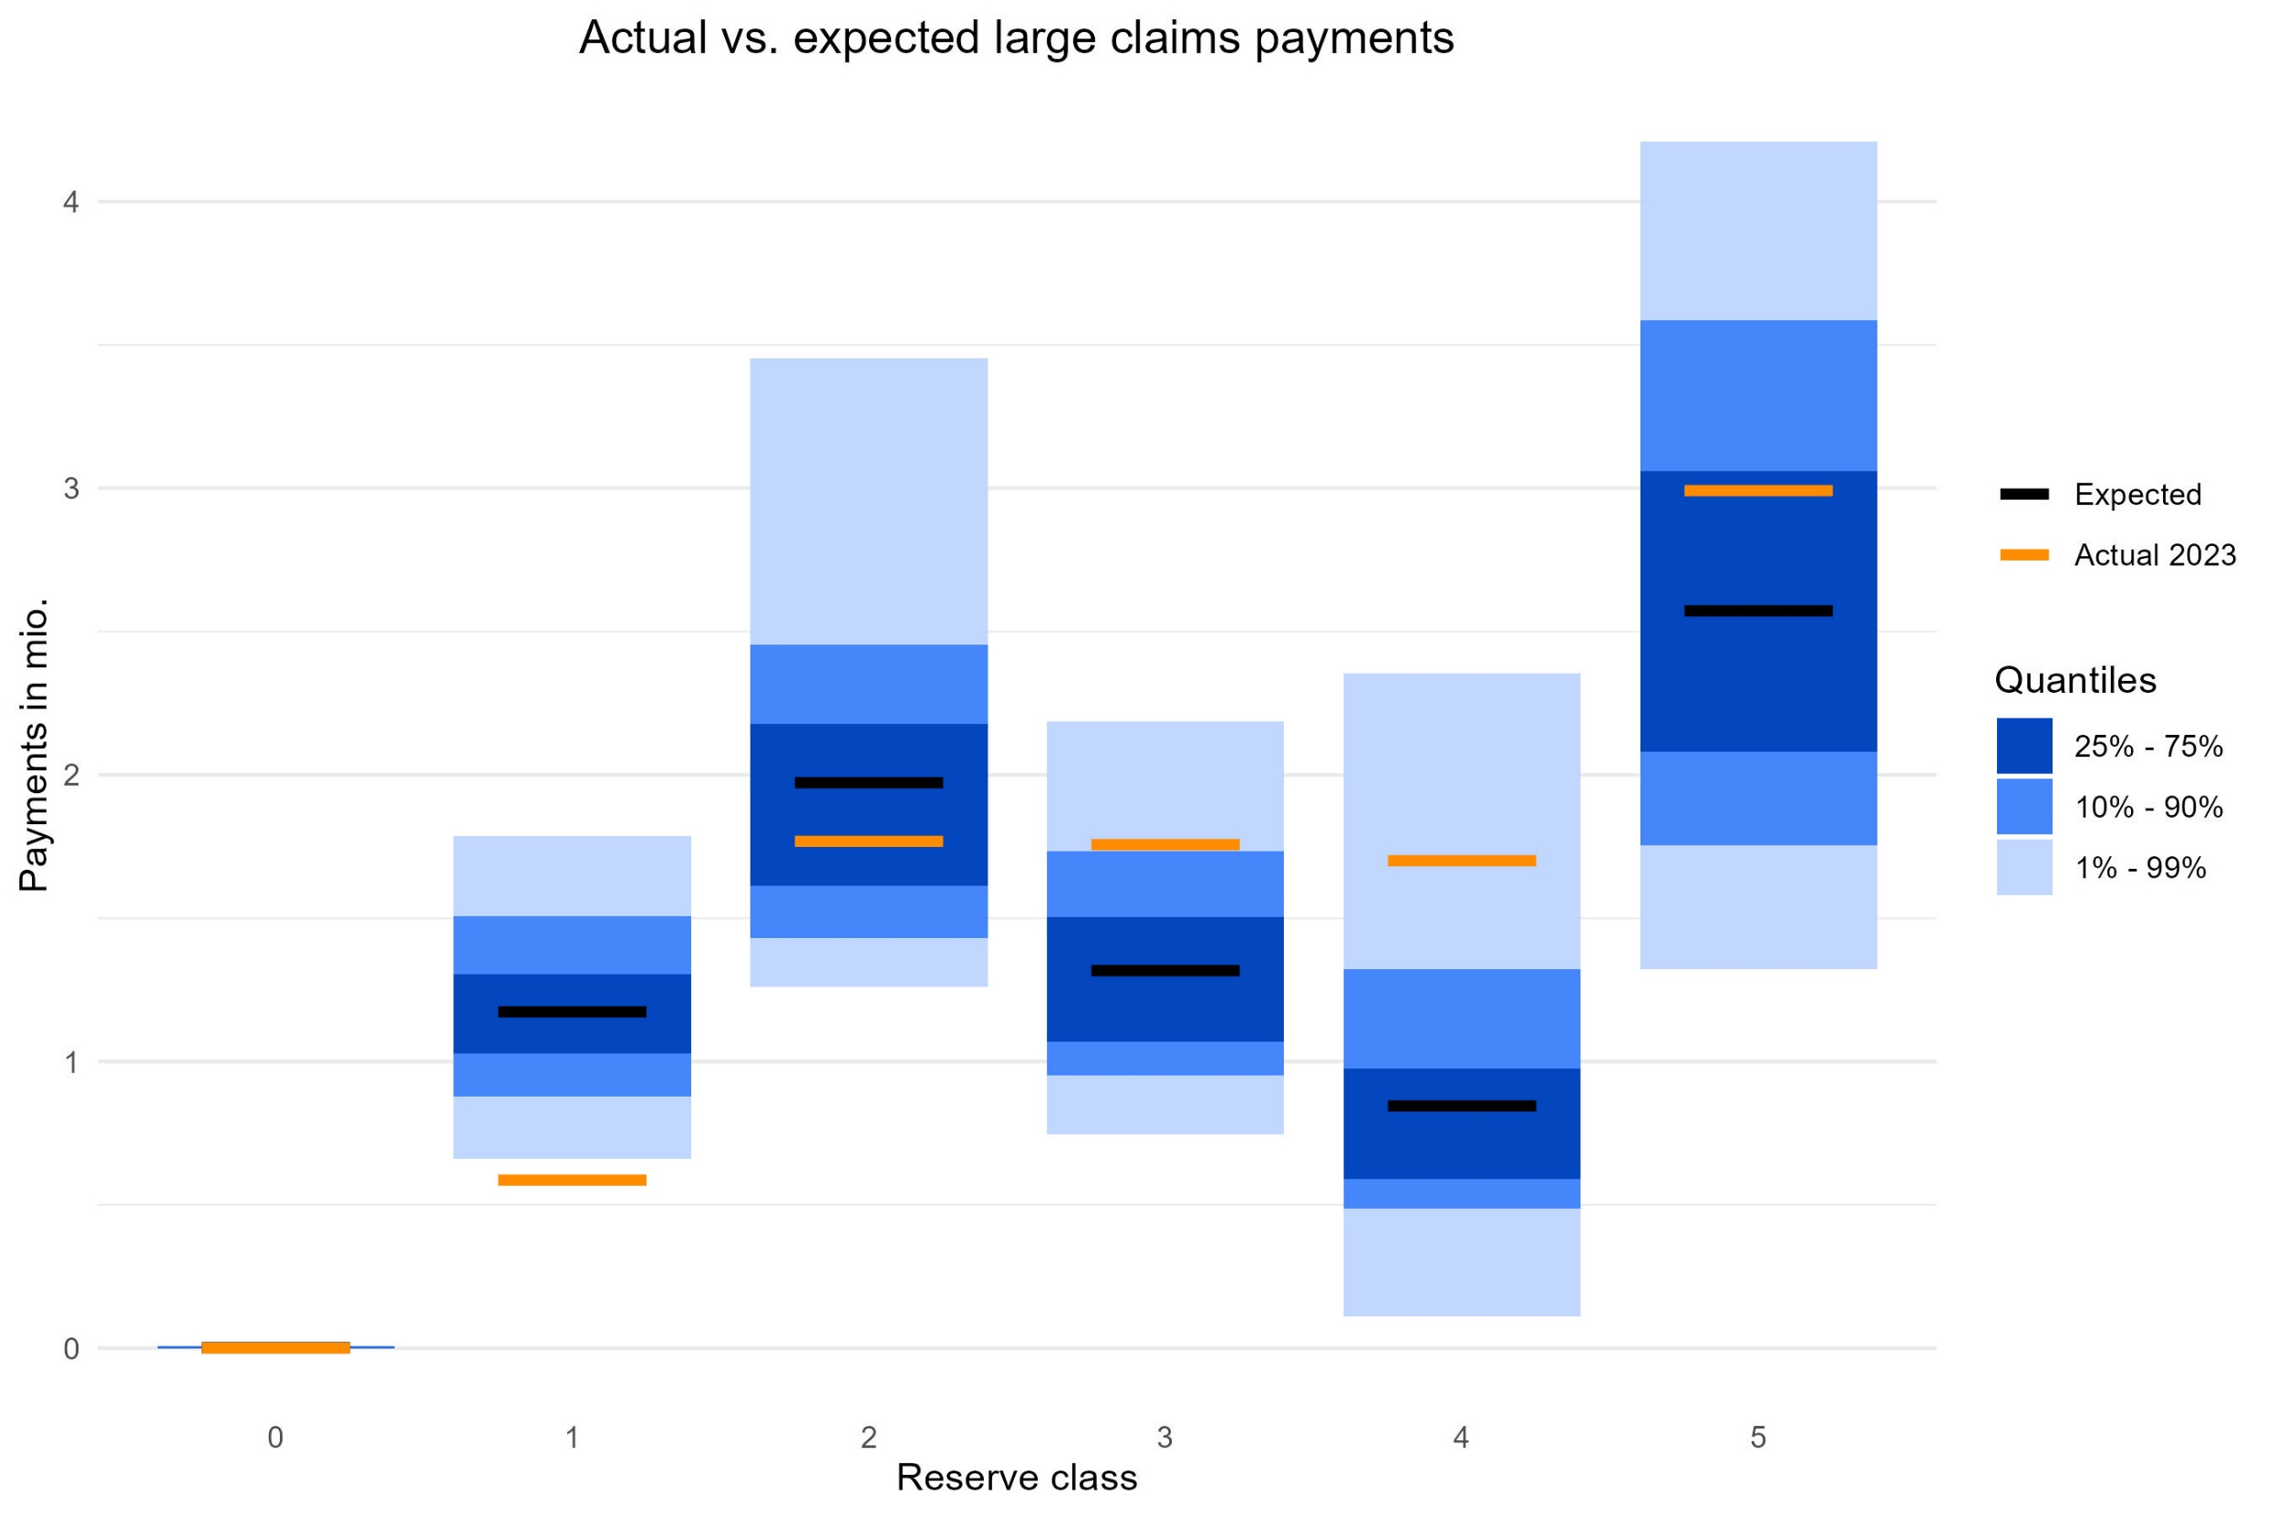
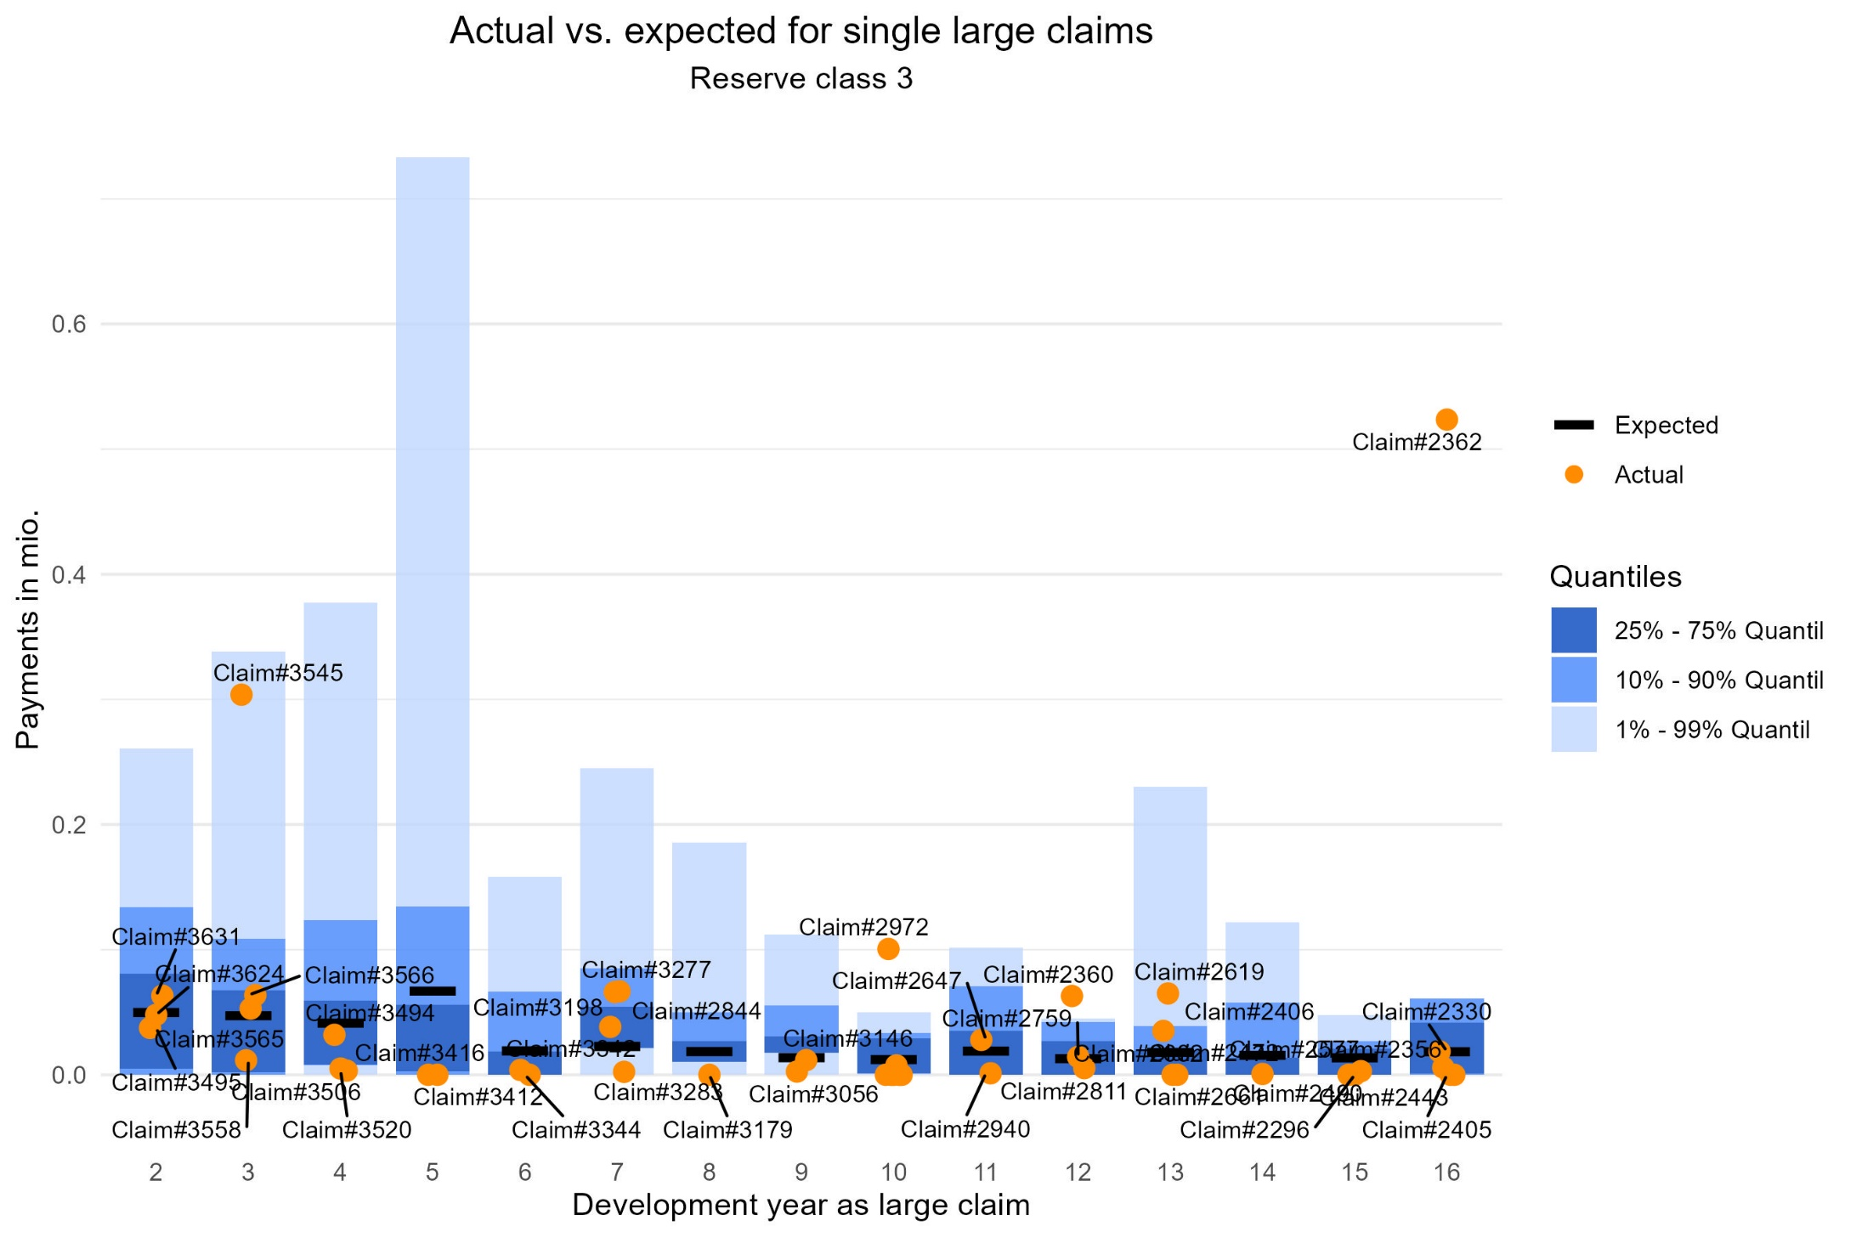
Backtesting R-Plots
Stochastische Einzelschadenreservierung

Slide 12
Kontakt
Dirk Skowasch
Schiffgraben 4
30159 Hannover
Tel. 0511 362-2512
dirk.skowasch@vgh.de

